Slide 1

Torjuntatarpeen määrittely
Eri torjuntamenetelmien yhdistely
Heikki Jalli MTT
Kasvinsuojelun pellonpiennarpäivä integroidun torjunnan näkökulmasta
27.6.2014

Slide 2
EU:n puitedirektiivi kestävästä kasvinsuojelusta 2009/128/EY
Direktiivi edistää kasvinsuojeluaineiden kestävän käytön ja integroidun kasvinsuojelun (IPM) kehittymistä EU:n sisällä.
Puitedirektiivin mukaisesti kaikkien EU:n jäsenvaltioiden tulee soveltaa IPM:n yleisiä periaatteita vuodesta 2014 alkaen ja sovittaa maatalouskäytännöt paikallisiin tarpeisiin ja sääoloihin

Slide 3
NAP= National Action Plan; kansallinen toimintaohjelma
Puitedirektiivi edellytti jäsenvaltioilta kansallisen toimintaohjelman laatimista
Suomessa NAP laadittiin keväällä 2011
Vuonna 2010 käynnistyi nelivuotinen PesticideLife –hanke (LIFE+)
Mitä on integroitu kasvinsuojelu; miten sitä sovelletaan suomalaisilla viljatiloilla?

Slide 4
IPM = Integrated Pest Management; kasvinsuojelua kestävällä tavalla
FAO:n (Food and Agriculture Organization) määritelmän mukaan integroitu torjunta tarkoittaa kaikkien mahdollisten ja sopivien torjuntamenetelmien harkitsemista ja yhdistelyä pyrittäessä ehkäisemään kasvintuhooja-populaatioiden lisääntymistä
Kasvinsuojeluaineiden ja muiden kasvinsuojelukeinojen käyttö pidetään tasolla, joka on taloudellisesti perusteltu ja minimoi ihmisten terveydelle ja ympäristölle aiheutuvat riskit

Slide 5
Mitä on ipm?
”IPM on sitä että toimitaan luonnon kanssa samaan
suuntaan eikä sitä vastaan.”
- viljelijä Etelä-Pohjanmaalta –
Tilakohtaista, paikallisiin olosuhteisiin sovitettua kasvinsuojelua ja sen jatkuvaa kehittämistä ja uuden oppimista

Slide 6
ipm EI OLE
Jussi Talvitie, Kasvinsuojelupäivä 21.1.2014
Ei luomua vaikka voi olla lähellä sitä
Ei näennäisviljelyä
Ei maatalouskaupan pakettituote
Ei pysyvä pakettiratkaisu
Ei uhkapeliä; perustuu riskinarviointiin
Ei kasvinsuojeluaineiden käytön lopettamista
Ei rakettitiedettä
¤ IPM pohjautuu terveen järjen käyttöön
¤ On kestävä, tehokas tapa toimia
¤ On ongelmanratkaisua taloudellisesti, yhteiskunnallisesti ja ympäristöllisesti kestävästi luomatta uusia ongelmia

Slide 7

Mitä on IPM?
IPM
yleiset
periaatteet,
direktiivi
2009/128 EY
Viljelijän
oikeudet:
• tieto
• välineet
• koulutus
• neuvonta
Suunnittele,
estä ja
ehkäise
Tarkkaile
Käytä torjun-
takynnyksiä
Dokumentoi
arvioi onnistu-
misesi ja opi
Paikallisiin
olosuhteisiin
sovitettu IPM
Harkitse ei-
kemiallisia
torjunta-
keinoja
Minimoi kasvin-
suojeluaineiden
käyttö vain välttä-
mättömimpään
Täsmätorju
ja minimoi
sivuvaikutukset
(levitysmenetel-
mät)
Ehkäise resis-
tenssin syntymi-
nen
IPM-palapelin suunnittelu: Irene Vänninen, MTT
IPM-palapeli: Irene Vänninen, MTT
Notes:
EU:n puitedirektiivin 128/2009 mukaan IPM koostuu kahdeksasta elementistä, joita sovelletaan paikallisissa olosuhteissa. Koska puitedirektiivin tavoite on vähentää kasvinsuojeluaineiden käytöstä mahdollisesti aiheutuvia riskejä, minimitason IPM-mallissa tulisi pyrkiä torjuntatarpeen määrittämiseen kasvintuhoojien ennustemallien tai niiden tarkkailun ja torjuntapäätöstä ohjaavien kynnysarvojen avulla. Torjuntaan tulisi käyttää valikoivia, torjuntaeliöitä säästäviä ja ympäristön kannalta mahdollisimman vaarattomia kemikaaleja.
Torjunta-aineiden käyttö IPM:n mukaisesti on siis riskiperusteista: ne otetaan käyttöön vain silloin, kun muut keinot eivät riitä. Haasteeksi voi tosin tulla se, että viljelijän oma riskikäsitys ja IPM:n mukainen riskikäsitys eroavat toisistaan. Viljelijä haluaa minimoida kasvintuhoojan esiintymisriskin ja sen aiheuttaman tuhoriskin. Ympäristön kannalta tavoite on sen sijaan minimoida käsittelyjen määrä tai laajuus.
Miten puutarhakasvien tuottajat suhtautuvat IPM:ään ja miten heille kannattaa IPM:n käytön syventämistä ja laajentamista perustella? Syksyllä 2011 pidetyissä marjantuottajien työpajoissa kentän viesti oli selvä: jos IPM:n käyttöönottoa perustellaan pakolla, yhteistyö loppuu siihen. On siis osattava toimia niin, että IPM-kehittämistyö perustellaan tiloille koituvilla hyödyillä eikä laista tulevana pakkona.

Slide 8
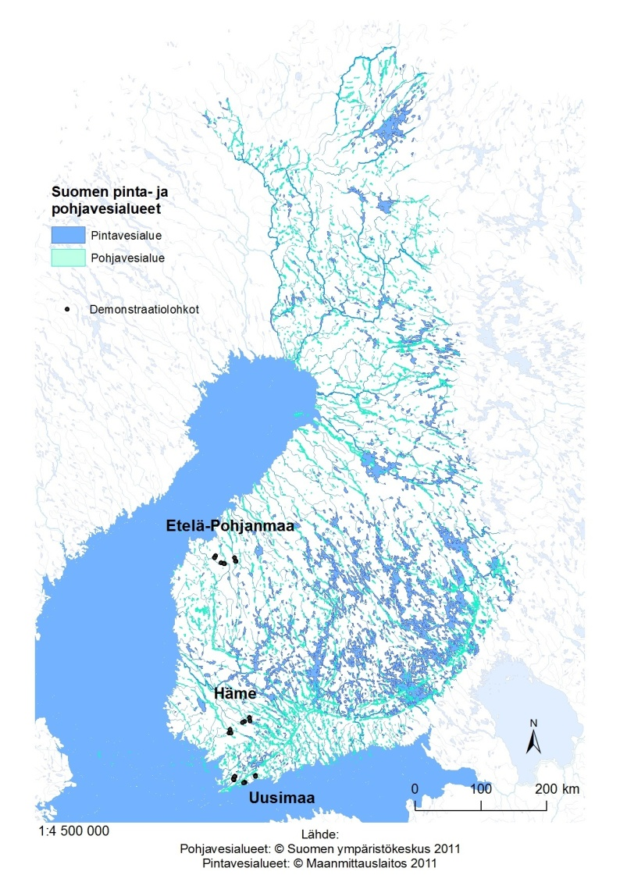
Kasvinsuojeluaineiden ympäristöriskien vähentäminen pohjoisissa oloissa
PesticideLife 2010-2013
Hankekumppanit: MTT, Tukes, NSL
Kohde: viljanviljely
tuotantoalasta 58 %
-pinta-alasta 10 % pintavesiä
-pinta-alasta peltoja 6,8 %
-järviä 187 000 kpl, jokia 25 000 km

Slide 9
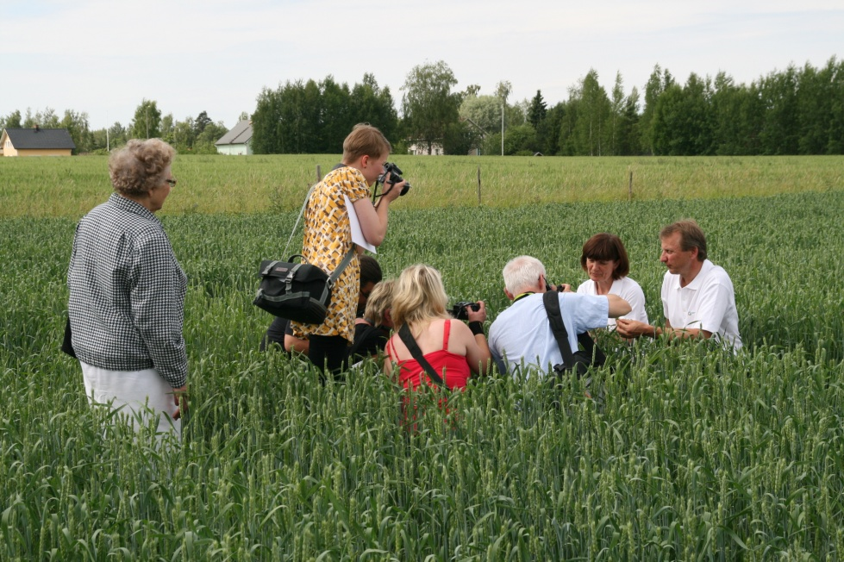
Hankkeen tavoitteet
-Tukea NAPin toimeenpanoa ja päivitystä (5 vuosittain)
-Tehdä IPM ajattelua ja toimintaa tutuksi
-Tuottaa uutta IPM tietoa, soveltaa
ja kehittää vanhaa päätöksenteon
ja koulutuksen tueksi
-Verkostoitua, viestiä, julkaista
Kotimaassa
Nordic Baltic maissa
-Kehittää riski-indikaattori
ympäristöriskien ja vaikutusten mittaamiseksi ja NAP:n toteutumisen arvioimiseksi: HAIR-indikaattorit + USETOX

Slide 10
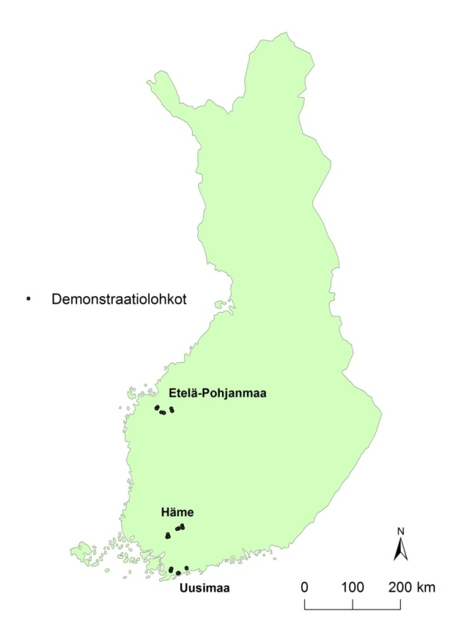
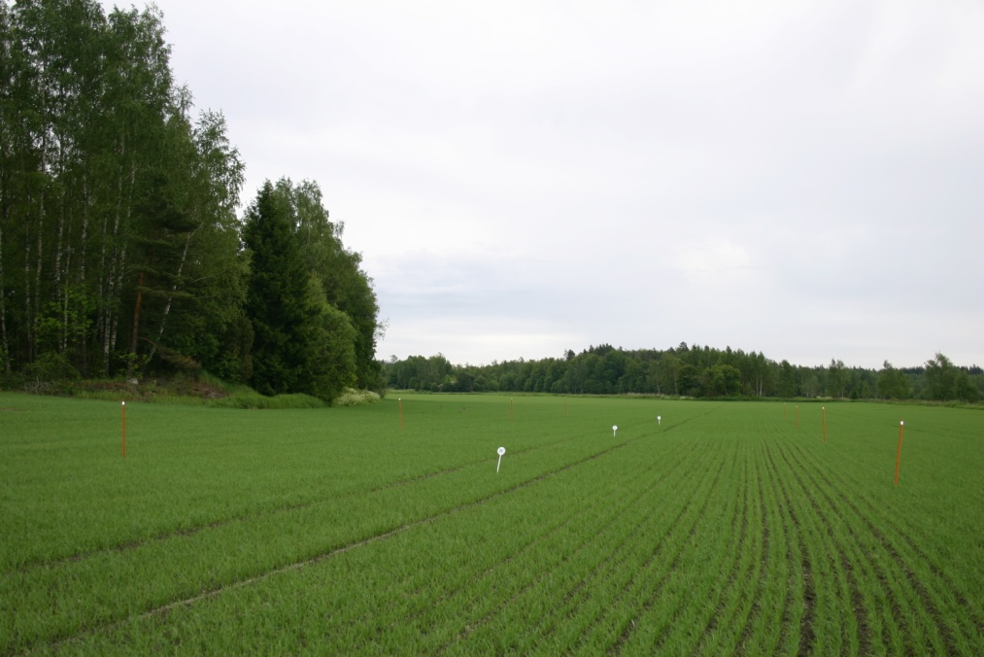
Kokemusta ja tietoa IPM demonstraatioista 2010-2012
Kolme aluetta, yhdeksän maatilaa, yhteensä 77 viljalohkoa
2010 – 2012 yhteensä lohkoja
Ohraa 28
Kevätvehnää 25
Kauraa 11
Syysvehnää 8
Ruista 4
Viljelijän kasvinsuojelusuunnitelmat →
Kasvinsuojelun tarpeenmukaisuus

Slide 11
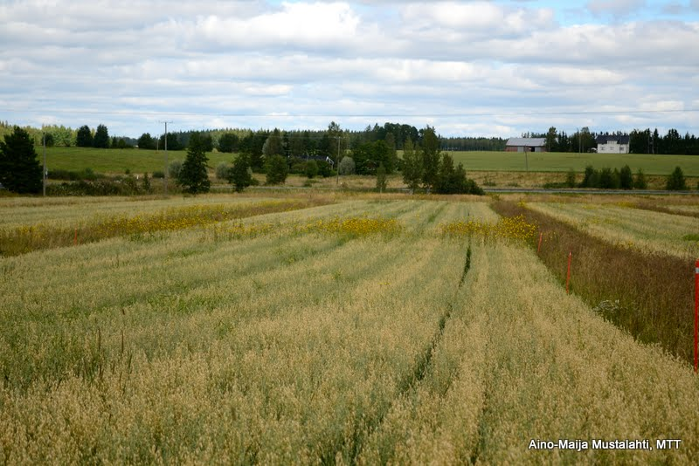
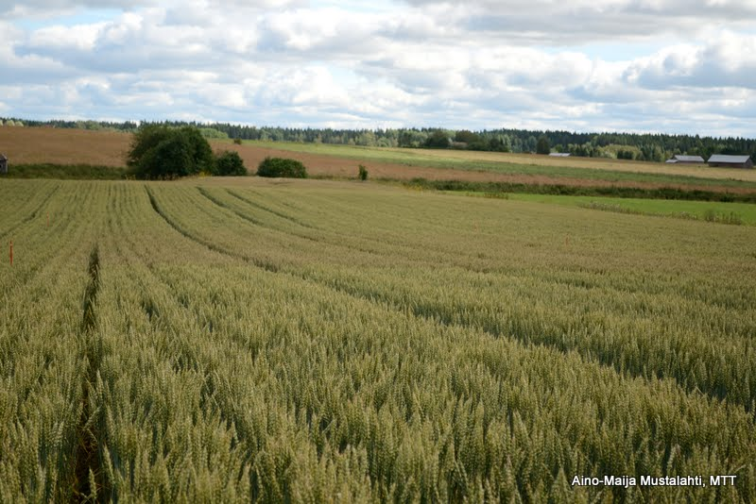
IPM DEMONSTRAATIOT VILJOILLA
Kemiallisen kasvinsuojelun
tarpeenmukaisuus
Tarkkailu
Kynnysarvot:
kirvat, tähkäsääsket,kasvitaudit
Kasvitautiennustemalli
Peltomittakaavan koeruudut:
KAURA
Sato 5500 kg
Sato H-
-18 %
KEVÄTVEHNÄ
Sato 6860 kg
Sato F-
-30 %

Slide 12
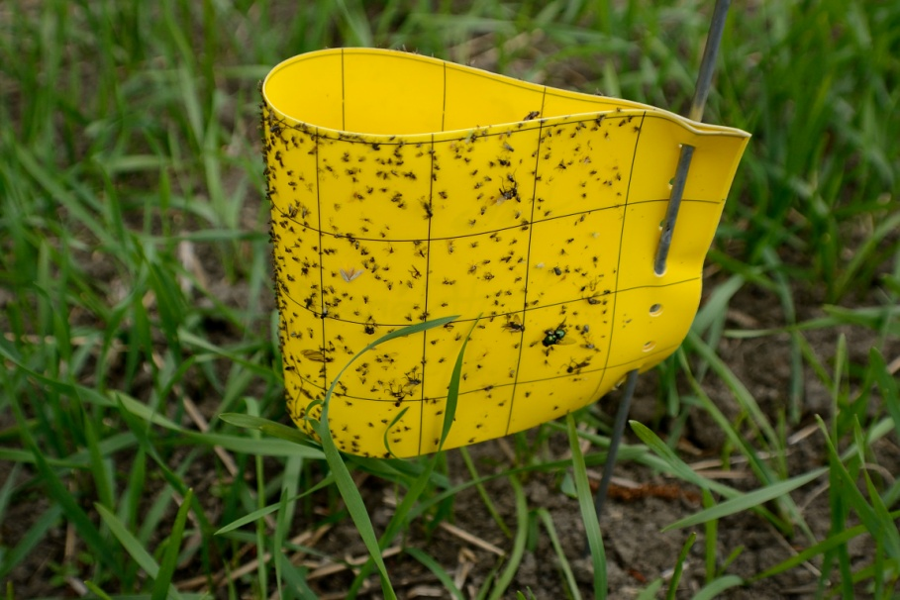
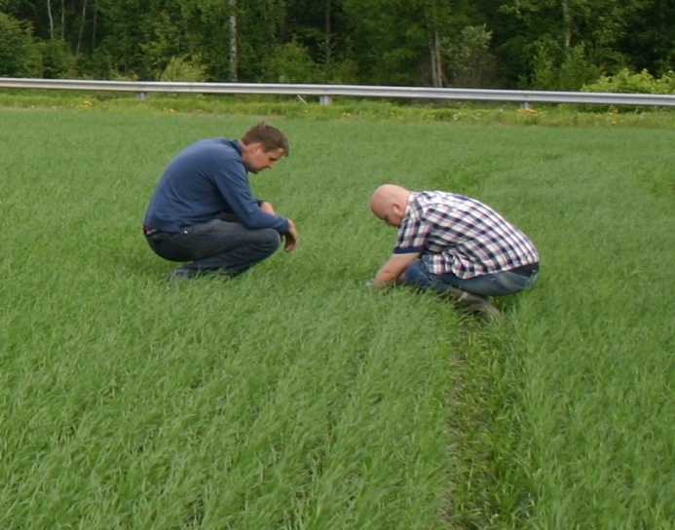
Tarkkailu ja havainnointi
Tehtyjen havaintojen, laskentojen ja näytteiden tarkoitus:
Auttaa ruiskutuspäätöksen teossa: kasvintuhoojatilanne → kynnysarvot
Antaa tietoa käsittelyn tehokkuudesta ± käsittely
Antaa tietoa käsittelyn vaikutuksesta satoon ja sen laatuun ± käsittely
Kasvitaudit ja rikkakasvit havainnoitiin kolmesti kasvukauden aikana
Tuhohyönteisten kelta-ansa seurantaa kevätviljoilla 2-4 viikkoa
Kirvojen laskenta ja tähkäsääskien havainnointi (vehnä) kahdesti

Slide 13
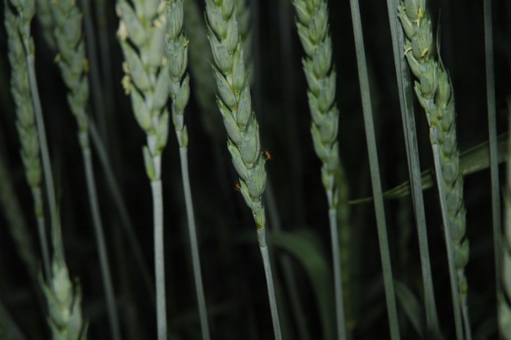
Tuhoeläimiä niukasti 2010-2012
Tähkäsääskien kynnysarvot vehnällä vanhempi tutkija Erja Huusela-Veistola
Kynnys on 3 sääskeä/20 kasvia (1 / 6-7 tähkää)

Slide 14
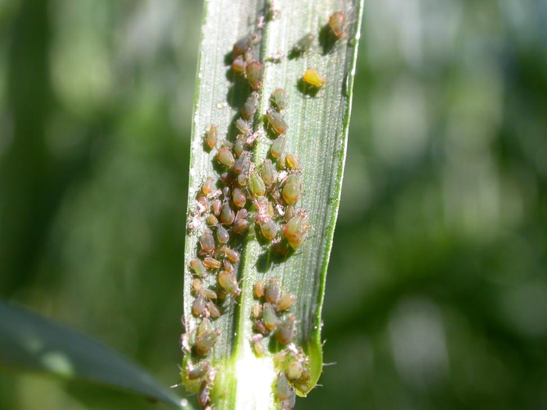
Kirvojen kynnysarvot
Kynnys pensoessa: kirva joka 5. kasvissa.
Kynnys korrenkasvunaikaan: kirvoja >5 kortta kohden

Slide 15
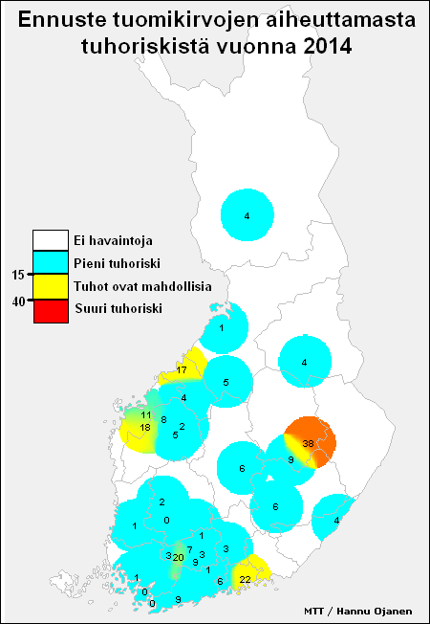
Tuholaisten seuranta
Tuomikirvaennuste kesälle
Tuomikirvaa löytyy runsaasti Etelä-Karjalasta, muualta vain paikoin
Tuomikirvojen tuhoriskiennuste.
© Maa- ja elintarviketalouden tutkimuskeskus
www.mtt.fi/kasper

Slide 16
Tuhoeläimiä
Kahukärpänen rukiilla ja myöhään kylvetyillä kevätviljoilla
1-2 lehtivaiheessa pyretroidi
Luteet, kaskaat, ripsiäiset
Torjunta ei useinkaan kannata
Yleistyvät suorakylvettäessä

Slide 17
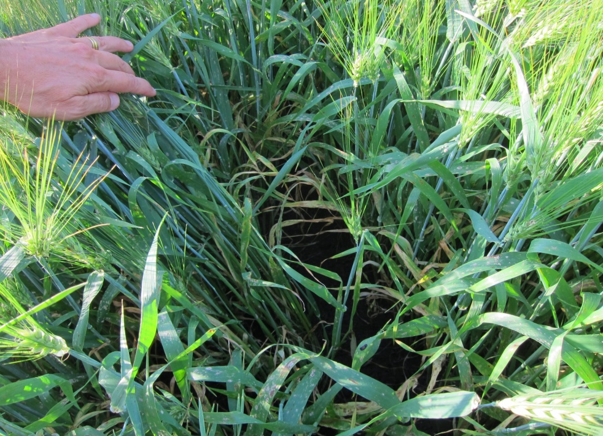
Kasvitautien torjuntatarpeen arviointiin vaikuttavat (erikoistutkija Marja Jalli)
Kasvilaji
Kasvilajike
Viljelykierto – esikasvi
Muokkausmenetelmä
Kylvösiemenen kunto
ja käsittely
Kasvuston kunto
Talven sääolosuhteet
Ilmalevintäisten kasvitautien esiintyminen naapurimaissa
Edeltävät sääolosuhteet: sade, lämpötila, suhteellinen kosteus
Lähipäivien sääennuste

Slide 18
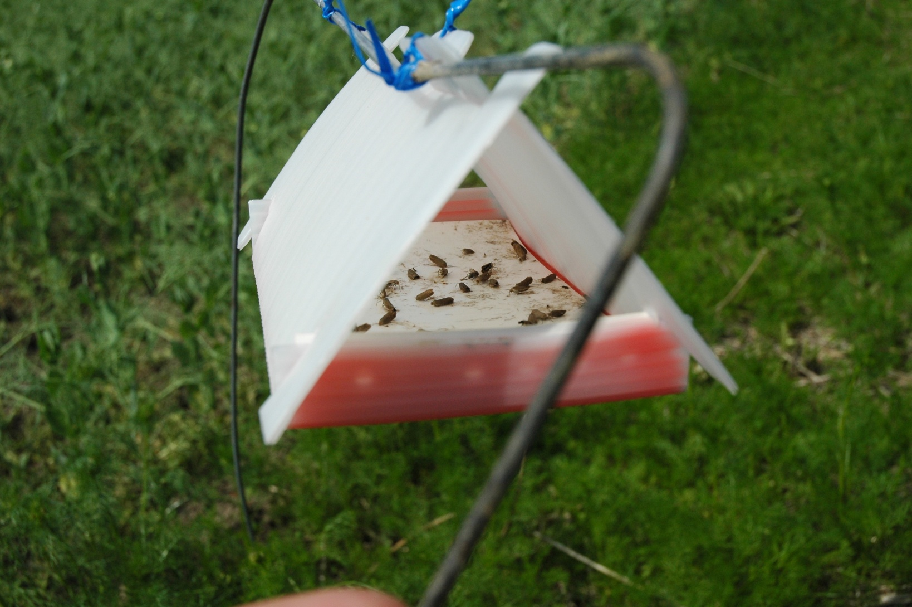

Slide 19
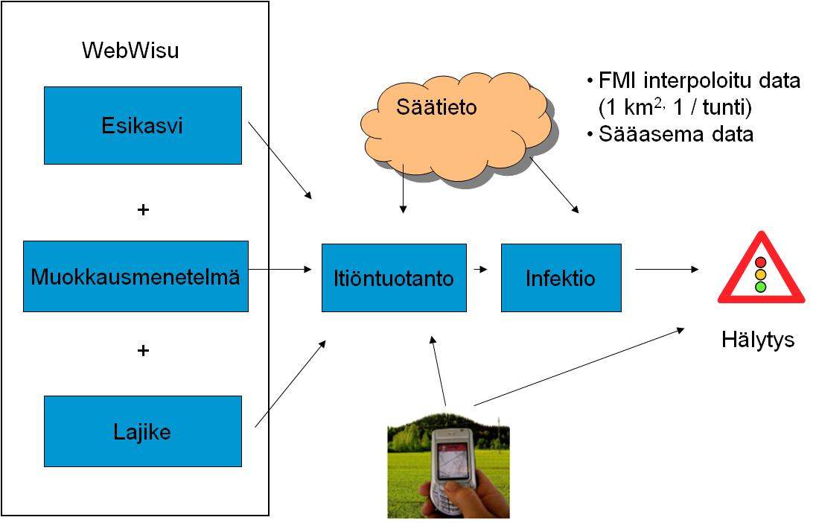
WisuEnnuste kasvitautiennustemalli
Ohran verkkolaikku, vehnän piste- ja ruskolaikku
Lohkokohtainen arvio taudin esiintymisen todennäköisyydestä
ProAgria, NSL,
MLOY, MTT

Slide 20
Kasvitautien kynnysarvot viljan pensoessa, lippulehti- ja tähkälletulovaiheessa
Kaikki kasvitaudit viljan pensastumisvaiheessa:
tautien oireita esiintyy 20 %:ssa kasveja, 6:ssa 30 kasvista
Ohra, kaura ja ruis:
lehtilaikkutaudit lippulehtivaiheessa
Kevät- ja syysvehnä:
lehtilaikkutaudit tähkälletulovaiheessa
  tautien oireita esiintyy vähintään 17 %:ssa tutkituista lehdistä => 15 oireista lehteä / 90 lehteä, tarkastetaan 3 ylintä lehteä 30 viljakasvista (15/90 lehteä)
  PestisideLife tiloilla
  KYNNYSARVO YLITTYI 40 %:lla lohkoista, n. 60 % ruiskutettiin, kannattavia ruiskutuksia n. 85 %

Slide 21
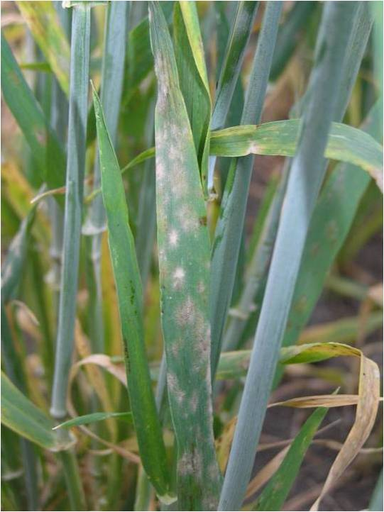
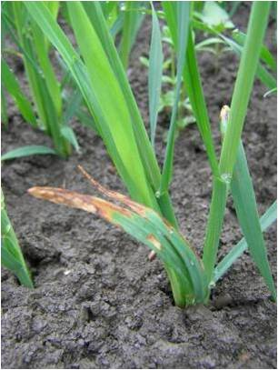
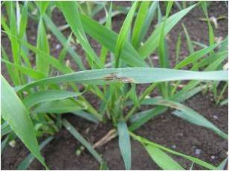
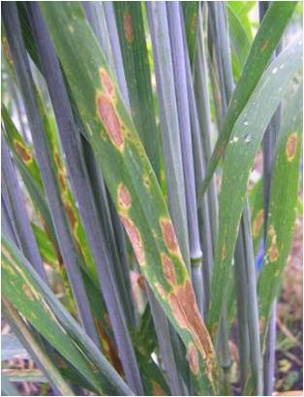
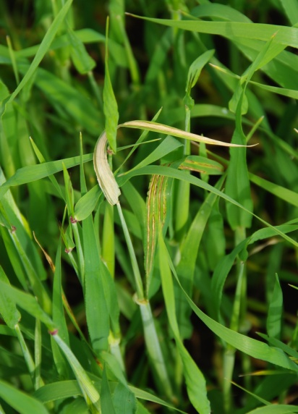
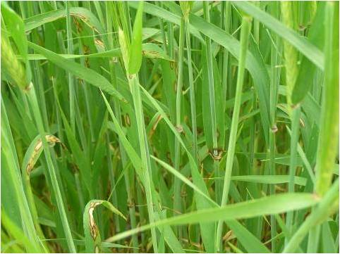
Ohranverkkolaikku Härmä Kauranlehtilaikku
Ohranverkkolaikku Ruskolaikku Viirutauti (vain peittaus)

Slide 22
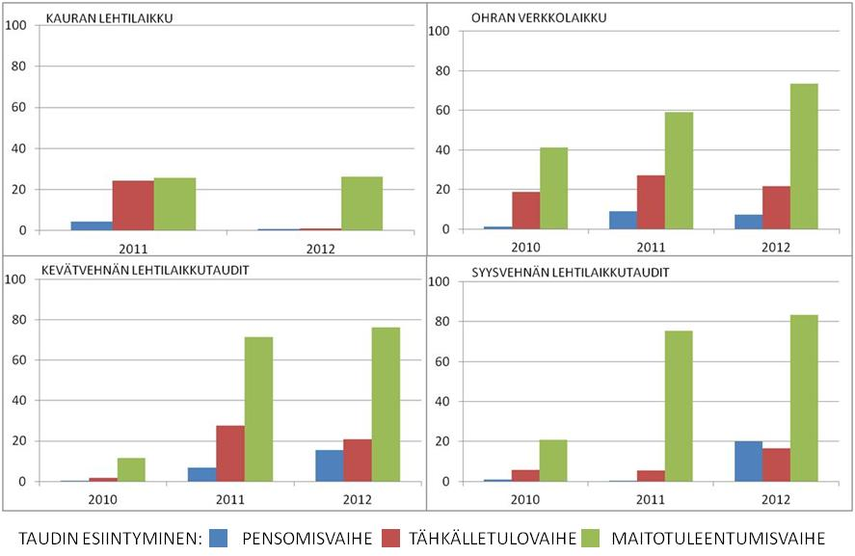
Tautien määrä suurin 2012
Kasvitautien vaikutus sadon määrään ja laatuun suuri
KAURA
OHRA
KEVÄTVEHNÄ
SYYSVEHNÄ

Slide 23
Fungisidikäsittelyjen vaikutus satoon
KAIKKI S-VILJAT K-VILJAT KAURA VEHNÄ OHRA

Slide 24
Fungisidikäsittelyjen vaikutus jyvän kokoon (tsp)
KAIKKI S-VILJAT K-VILJAT KAURA VEHNÄ OHRA
7 % 5% 3 % 0% 7 % 4 %

Slide 25
Rikkakasvit torjuttiin kemiallisesti kaikilta lohkoilta
Viljalohkoilla rikkakasveja keskimäärin 170 kpl/m²
Rikkakasvien kuivapaino pieneni keskimäärin 86 %
Rikkakasvien lukumäärä laski keskimäärin 70 %
  Kuivapaino pieneni yli 80% noin 2/3 osalla lohkoista
  Lukumäärä pieneni yli 80 % 1/3 osalla lohkoista
  Monivuotisessa suorakylvössä ilman glyfosaattia sato pieneni 30-70 %

Slide 26
Rikkakasvien esiintyminen: kyntö>< suorakylvö

Slide 27
Herbisidikäsittelyjen vaikutus satoon
KAIKKI S-VILJAT K-VILJAT KAURA VEHNÄ OHRA
9 % 9 % 9 % 12 % 9 % 5 %

Slide 28
Torjunnan kannattavuus riippuvainen viljan hinnasta
PesticideLife: 77 viljalohkon tulosaineisto (tutkija Heikki Jalli)
kg/ha
Aine + ruiskutus 45 €/ha
6 per kämmenen ala
2 per kämmenen ala

Slide 29
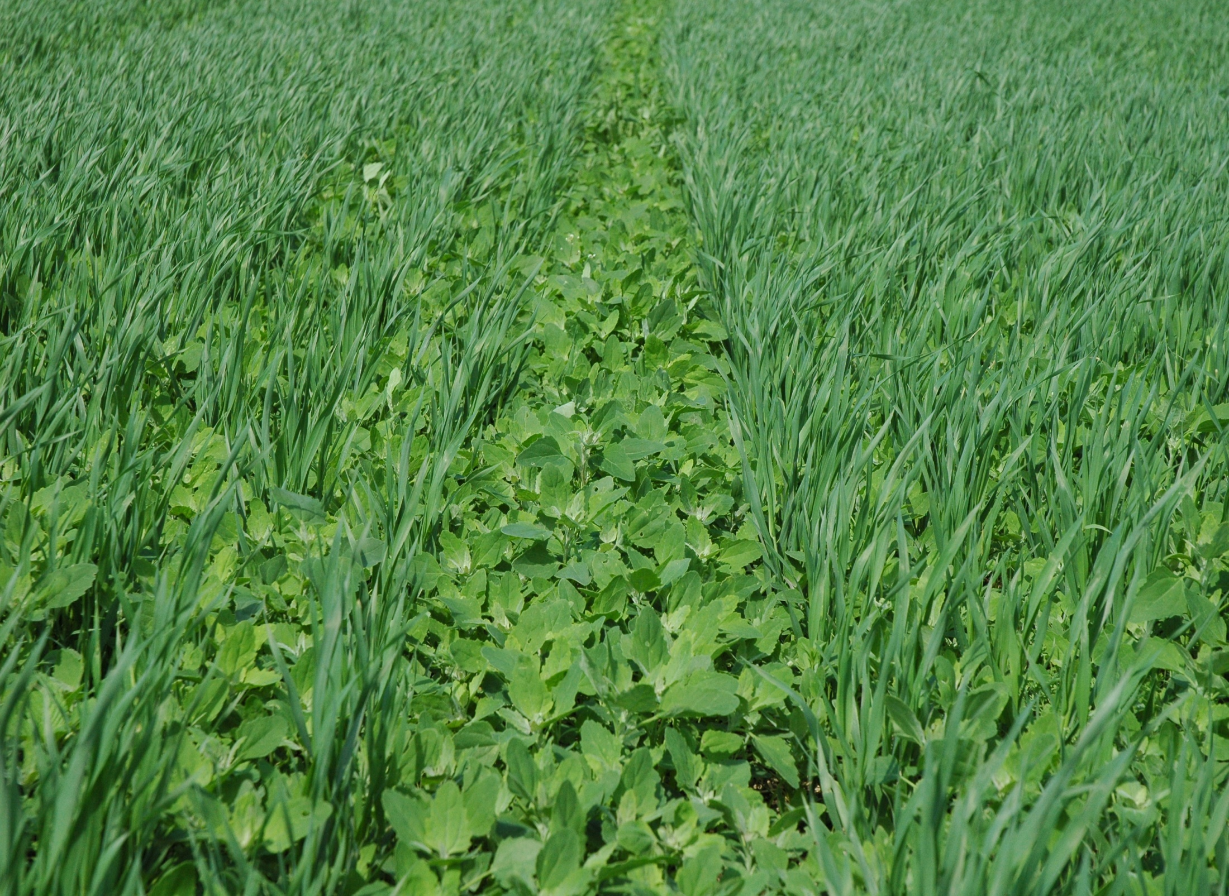

Slide 30
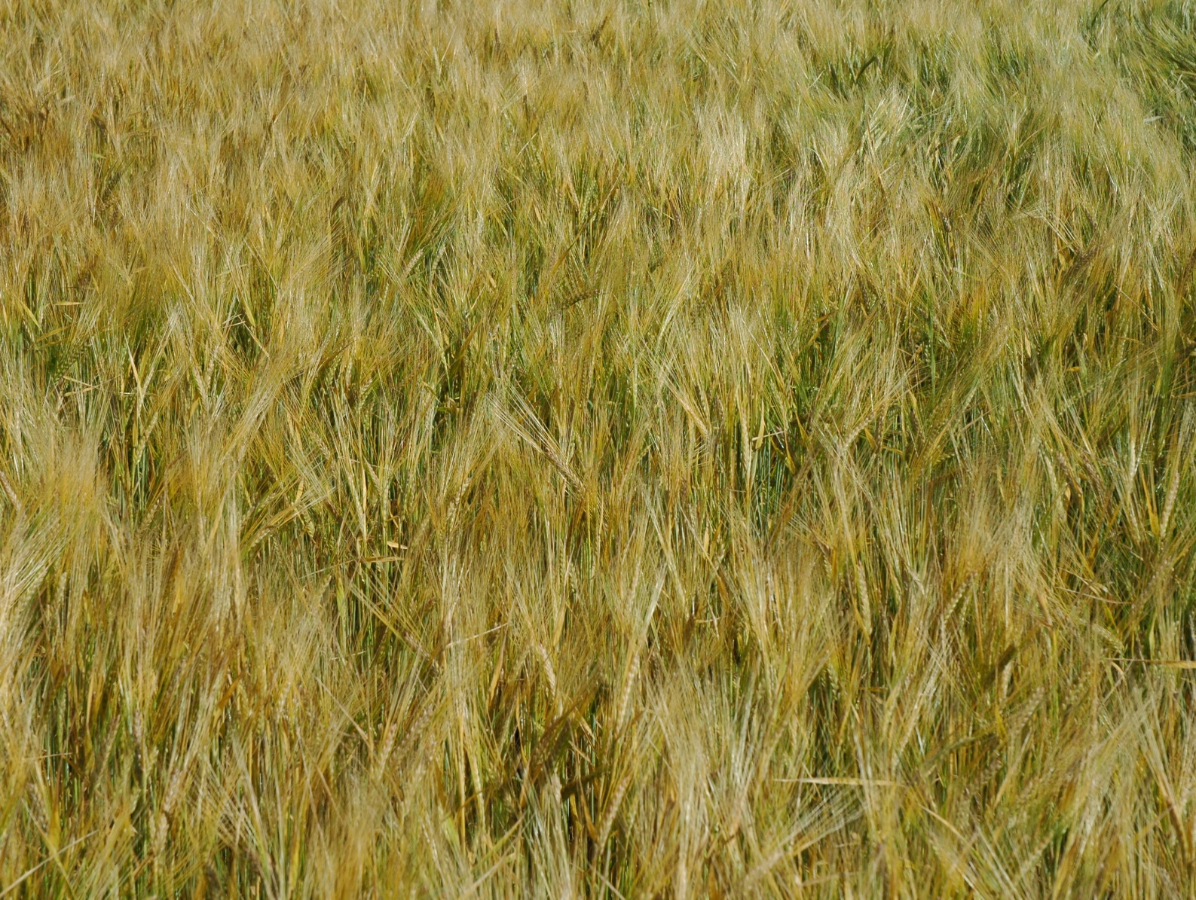
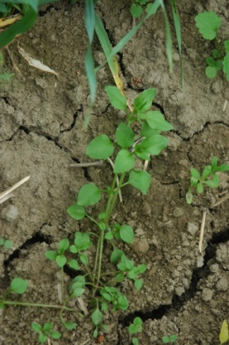
Herbisidiresistenssin välttäminen
Heikki Jalli, MTT Kasvintuotannon tutkimus
Resistenssin torjumisen perusteet
Käytä hyväksesi
viljelykiertoa ja eri viljely-menetelmiä
2. Tarpeenmukainen torjunta
3. Vaihda tehoainetta ja
tehoaineryhmää
Tarkista teho
Vaikutuspaikan mukainen resistenssi:
Kestää yleensä kaikkia saman ryhmän teho-aineita. Tämä resistenssi on usein täydellistä.
Ilmenee yhtäkkiä ja leviää nopeasti.
Aineenvaihdunnallinen resistenssi:
Johtuu lisääntyneestä tehoaineen hajoitustyöstä ja laajenee jopa muihin tehoaineryhmiin.
Resistenssi on osittaista ja torjuntateho vaihtelee.
Usein on vaikea sanoa, millä torjunta-aineryhmällä on vielä riittävä teho.
ACCase
A
ALS esto
B
Yhteyttäm. esto 2
C1
Yhteyttäm. esto 2
C2
Yhteyttäm. esto 2
C3
Yhteyttäm. esto 1
D
PPO
Klorofyllesto
E
PDS
Karote-
noidit
F1
Karote-
noidit
F3
EPSP
Syntet.
G
Solunja-
kautuminen
K3
Solu-seinä
L
Rasva synteesi
N
Synteettinen
auksiini
O
HRAC ryhmä | Mekanismi | Esimerkkituote | Kasvit
A | ACCase, Acetyl-CoA carboxylase Estää rasvahappojen synteesiä | Puma, Agil, Focus, Grasp, Axial | Ohra, vehnä, leveälehtiset viljelykasvit
B | Asetolaktoosin syntetaasin esto, ALS, vaik. aminohapposynteesiin | Gratil, Ally, Titus, Monitor, Ratio, Logran, Express, Primus | Viljat, heinät, peruna
C1 | Yhteyttämisen esto, fotosysteemi 2 | Goltix, Senkor, Betanal | Juurikkaat, peruna
C2 | Yhteyttämisen esto, fotosysteemi 2 | Afalon | Peruna
C3 | Yhteyttämisen esto, fotosysteemi 2 | Oxitril, Basagran | Viljat, herne
D | Yhteyttämisen esto, fotosysteemi 1 | Reglone | Varsiston hävittäminen, taimistojen kylvöpenkit
E | PPO, klorofyllin muodostumisen esto | Verigal D, Platform 40 WG | Viljat
F1 | Karotinoidisynteesin esto (PDS) | Zeppelin | Pihat, ajoväylä, rata-alueet
F3 | Karotinoidisynteesi | Fenix | Peruna, porkkana, herne, kumina
G | EPSPsyntetaasin esto, vaikuttaa aminohapposynteesiin | Useita glyfosaatti valmisteita | Viljelysmaat, hedelmätarhat, viljelemättömät alueet
K3 | VLCFAn esto, solunjakautuminen | Butisan, Devrinol | Rypsi, rapsi, kaalit
L | Soluseinän (selluloosa) muodostumisen asto | Gallery, Butisan | Hedelmäpuut, pensaat, öljykasvit
N | Rasvahapposynteesin esto, ei ACCase | Boxer, Tramat | Peruna, kumina, juurikas
O | Kuin IAA, synteettiset auksiinit | Cantor, MCPA, Triot, Toxan. Matrigon, Galera | Viljat, nurmikot, juurikkaat, laitumet, mansikka, öljykasvit
Muista:
Voit ehkäistä resistenssin syntyä.
Käytä viljelykiertoa ja
viljelytekniikkaa.
Käytä vaihtelevasti eri
tehoaineryhmiä.
Suomessa on löydetty pienannosherbisidejä (Ryhmä B, ALS -esto) kestäviä pihatähtimöjä

Slide 31
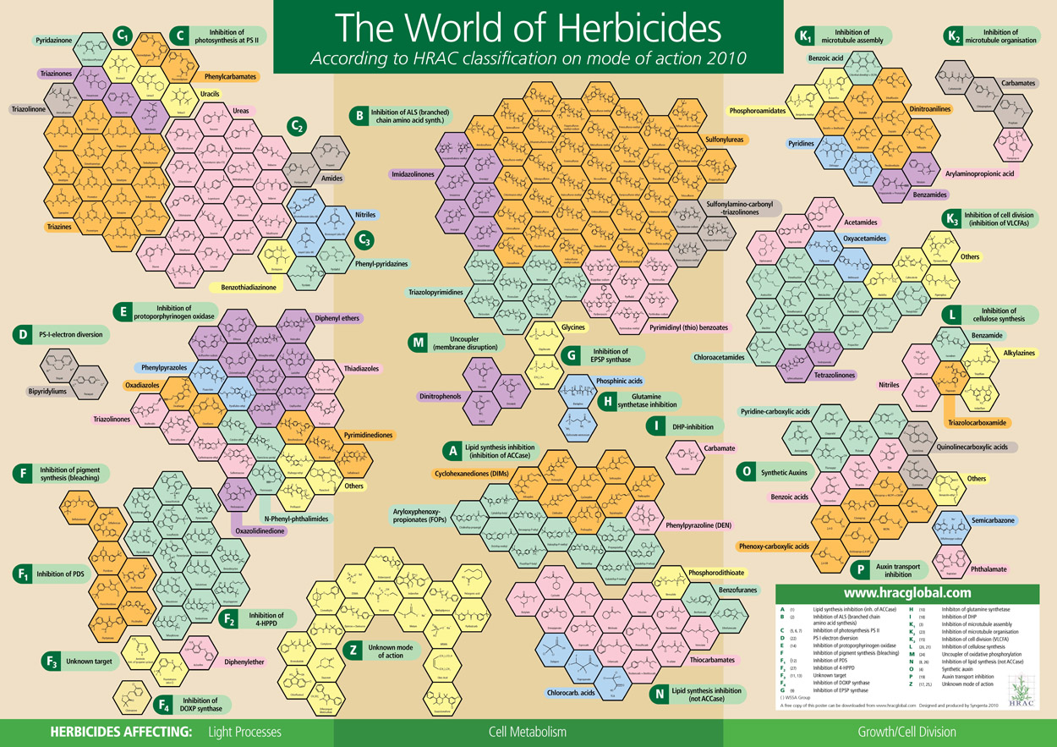

Slide 32
Herbisidiresistenssin ehkäisy huomioitiin
77 LOHKOA/ 26 vuodessa
15
15
6
3

Slide 33
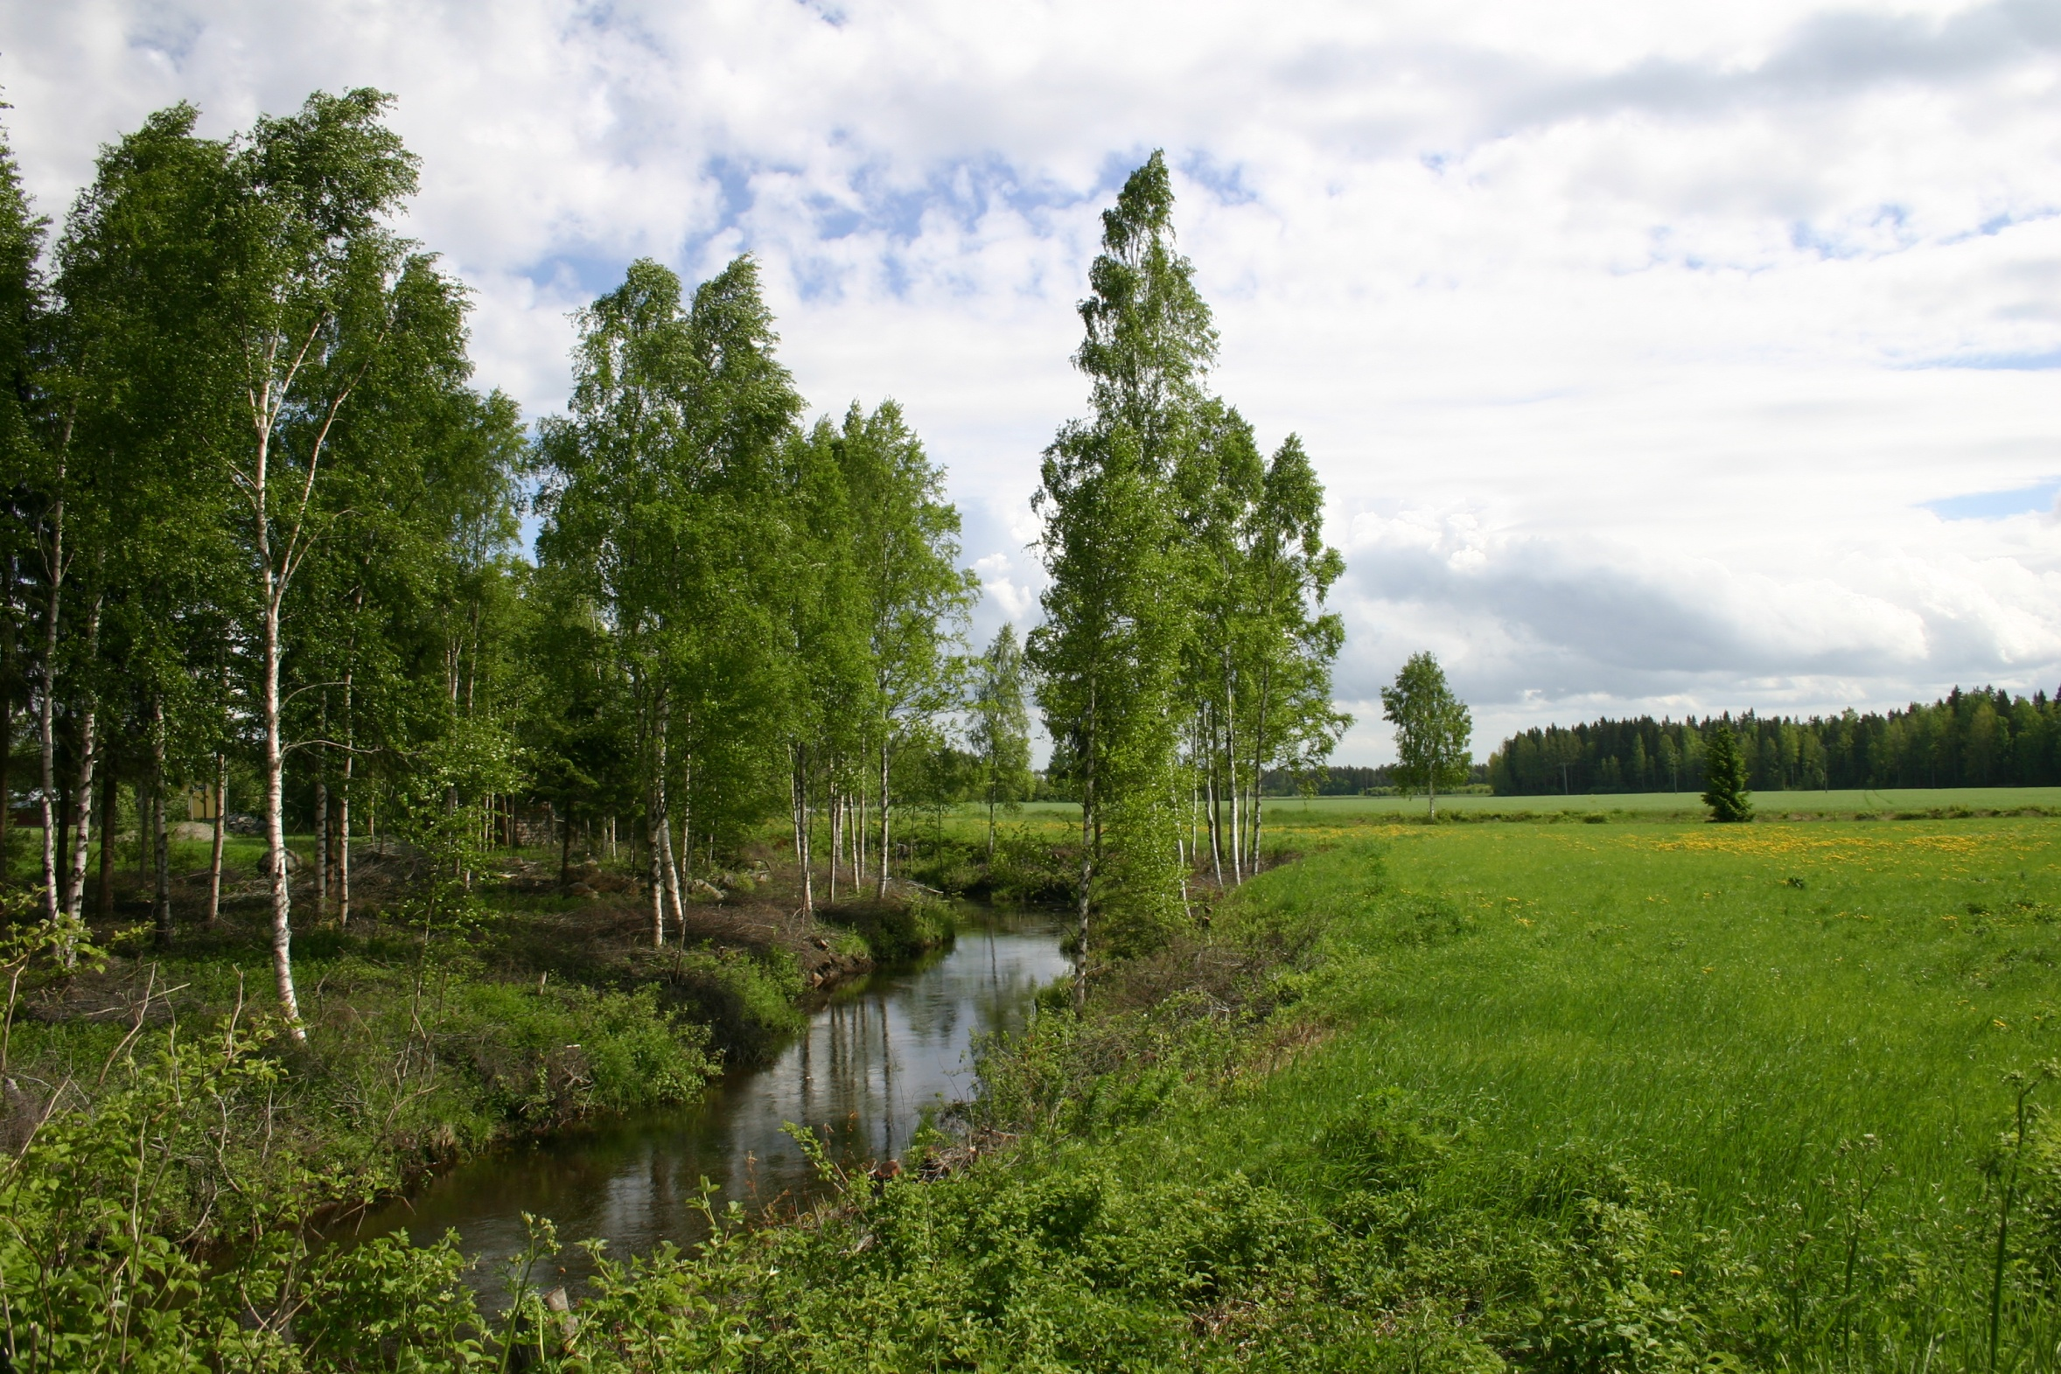
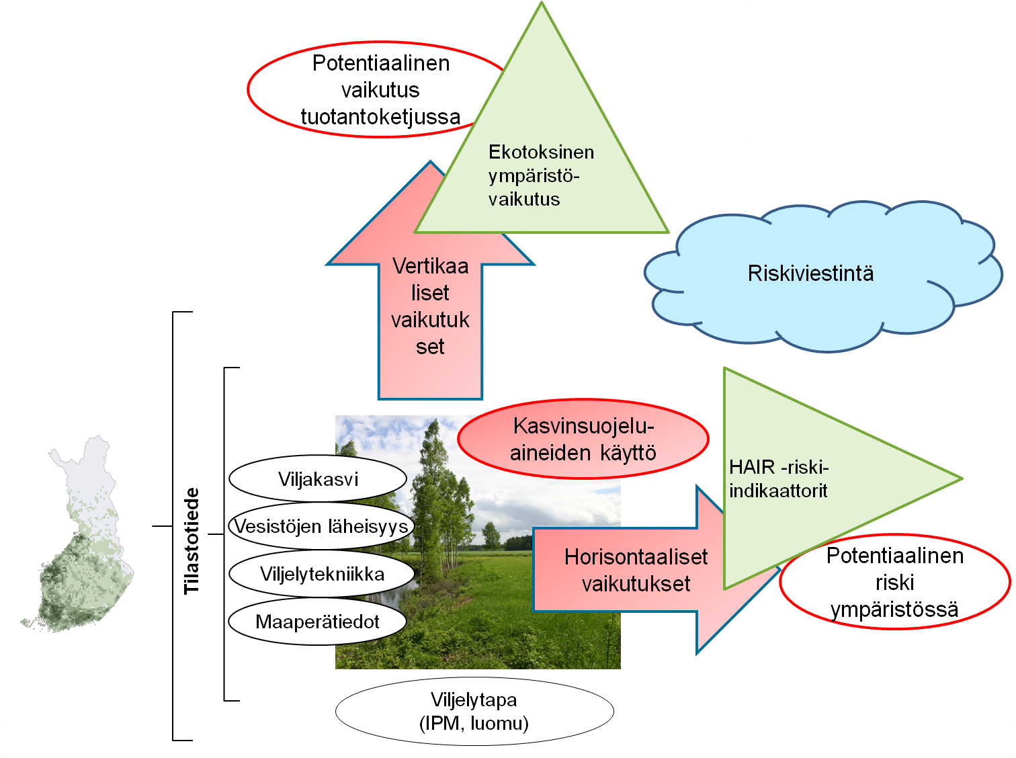
    Kasvinsuojeluaineiden myynti- ja käyttötiedot
Ympäristöriskien- ja vaikutusten laskeminen HAIR riski-indikaattorit + USETOX- malli

Slide 34
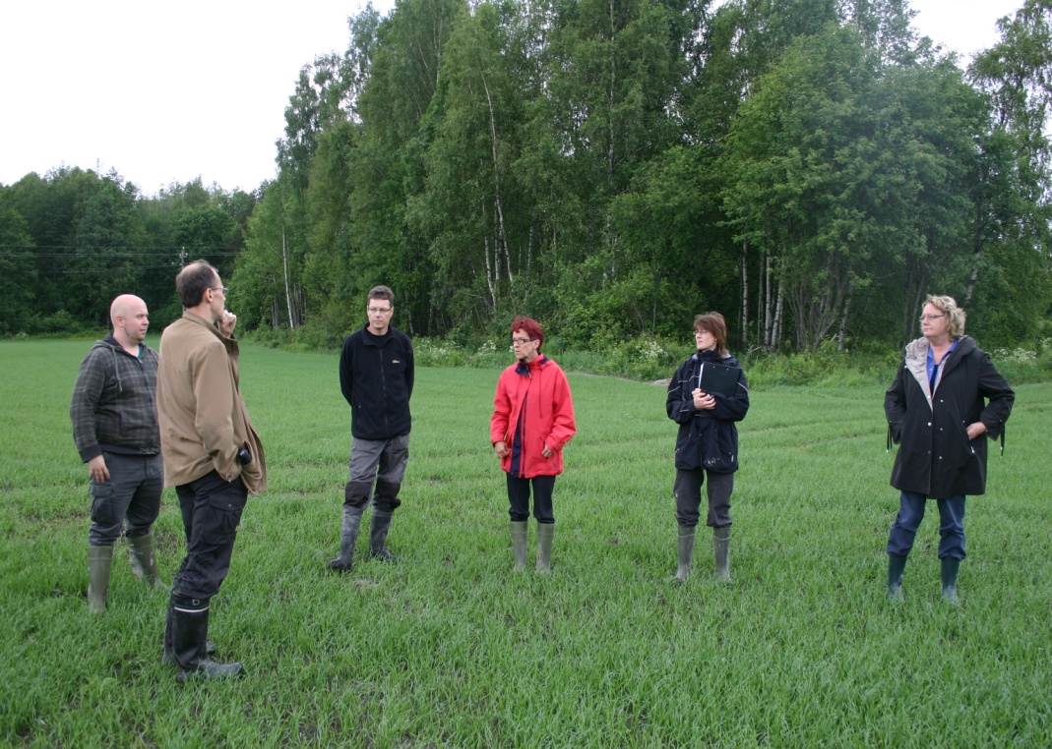
Verkostoituminen
Viljelijäyhteistyö: demonstraatiotiloja 9, sopimustiloja 32
pellonpiennartapahtumat 9 kpl
Hankekumppanit: MTT, Syke, Tukes ja NSL MTT/kasvinsuojelututkijat/tekniset
Muut kasvinsuojeluhankkeet IPM APU, VIPM, Teho Plus
MMM/Tike: kasvinsuojeluaineiden käytön pilottiaineisto 2007
Kasvinsuojeluseura KSS
Berner OY, Raisio Yhtymä, Kesko,
Boreal Kasvinjalostus, Yara
Nordic-Baltic yhteistyö
NJF IPM työryhmä, seminaari 2012

Slide 35
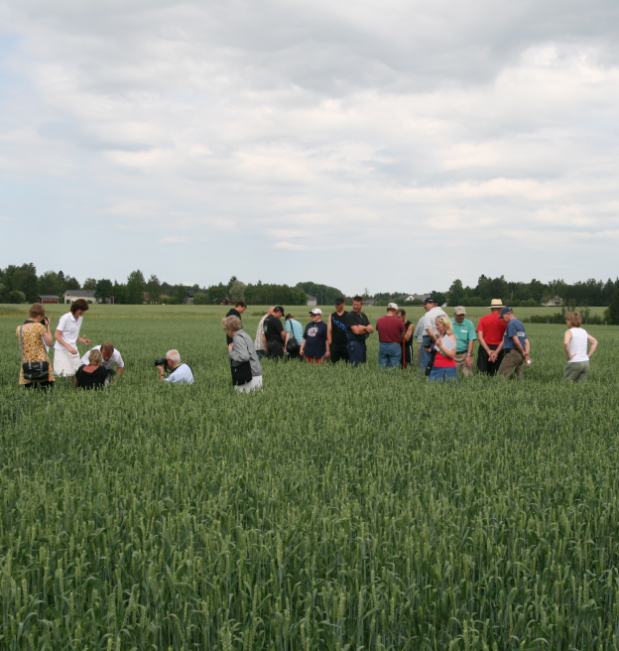
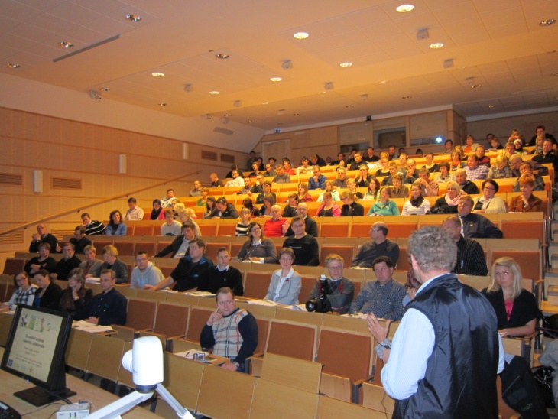
Viestintä
www.mtt.fi/pesticidelife FI, EN, SE
Esitelmät, yli 155
Artikkelit, noin 100
Posterit, noin 20
3 IPM koulutusvideota
MTT Raportti sarjan julkaisut:
20, 105, 107, 108, 109
IPM tietoalusta/portaali kehitystyö
IPM Matriisityö 2012-2013: MTT, Tukes, HY, KSS Puutarhaliitto: viljelykasvikohtainen kasvinsuojelutietämys ja
tietoaukkojen kartoitus >> tutkimustarpeet

Slide 36
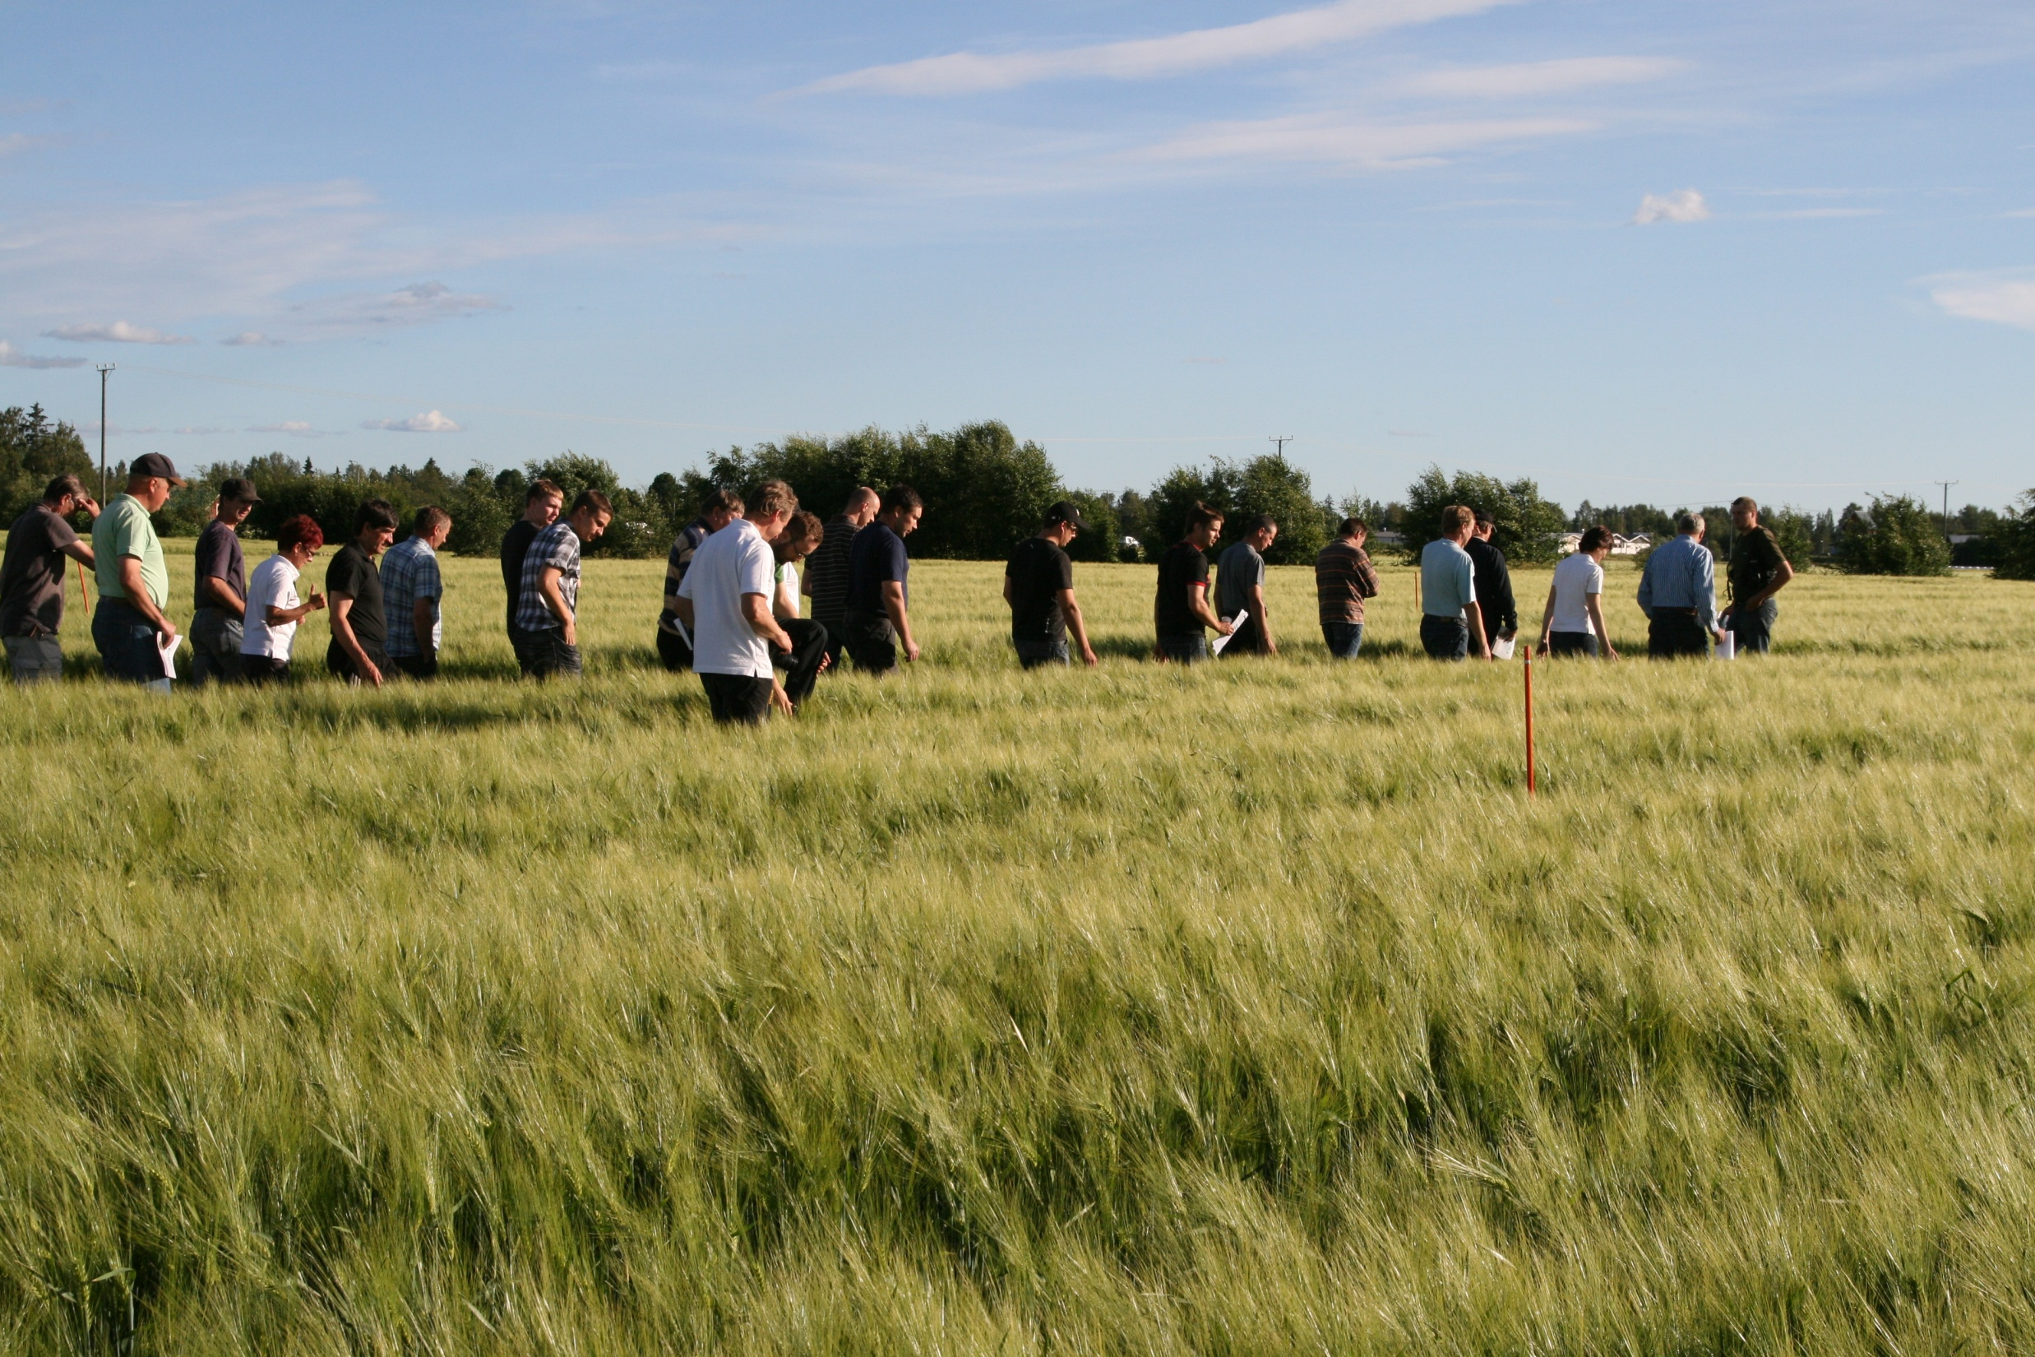
Kiitos !
Lämmin kiitos

